Slide 1






Hlavní partneři pro rok 2014
Fotbalový zpravodaj
SK Štětí
Sezóna 2013/2014 Divize skupina B Jaro
Další partneři pro rok 2014
Restaurace Klub ve Štětí
FORNAXA –TĚSNĚNÍ, spol. s r.o.
Dům dětí a mládeže Štětí
VOLEMAN - autobusová přeprava
Patok s.r.o.
Ahlfit s.r.o.
STROJCONSULT s.r.o.
Kemwater ProChemie s.r.o.
Izolace Beran s.r.o.
POKORNÝ, spol. s r.o.
STAVEBNÍ STROJE A DOPRAVA s.r.o.
PCT s.r.o.
VAM ANLAGETECHNIK s.r.o.
MBL spol. s r.o.
Průmstav Štětí a.s.
Montiz
BESTONSTAV s.r.o.
DEKRA Industrial s.r.o.
AXIS a.s.
INDUSTRIAL CZ, spol. s r.o.
Unistroj s.r.o.
Václav Poustka
Tyma CZ, s.r.o.
Technicom, s.r.o.
14.6.2014
Sobota
30.kolo – 10:15
č.15
TJ Slavia
Louňovice
1:3
www.stetimondifotbal.cz
Notes:
SOBOTA

Slide 2







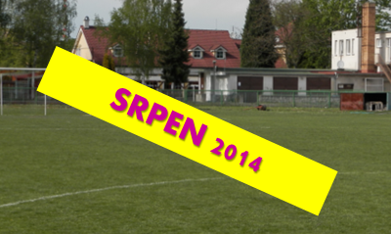



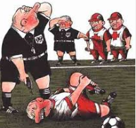


V Í T Á M E
Fotbalový oddíl přeje všem příjemné prožití prázdnin a dovolené. V srpnu se na Vás opět těšíme.
Při příležitosti dnešního utkání divizní soutěže skupiny B funkcionáře, hráče a příznivce
SK Štětí
a
TJ Slavia
Louňovice
Hlavního rozhodčího
Martina Štěrbu z Ostrova
  Asistenty hlavního rozhodčího
Petra Berku z Ostrova
Martina Hányše z Louček
  Delegáta FAČR
  Václava Havránka z Rokycan

Slide 3
sobota | 14.6.2014 | 9.00 | Venku | Turnaj Roudnice n.L. | Starší přípravka
sobota | 14.6.2014 | 9:00 | Venku | Turnaj Kosmonosy | Mladší přípravka
sobota | 14.6.2014 | 14:00 | Venku | FK Polepy | Dospělí B
sobota | 14.6.2014 | 13:00 | Doma | FK Neštěmice | Starší žáci
sobota | 14.6.2014 | 15:00 | Doma | FK Neštěmice | Mladší žáci A
Vážení sportovní přátelé
fotbalový ročník 2013-2014 je pomalu za námi. Nekonečné množství zápasů a turnajů na různých úrovních v rozličných věkových kategoriích zaměstnávalo přes stovku fotbalistů, trenérů, vedoucích a v neposlední řadě i funkcionářů fotbalového oddílu SK Štětí. Co přinesl? Zklamání v podobě sestupu A mužstva z divizní soutěže, kde jsme se ohřáli pouze rok. Těžké sousto, na které jsme nebyli dost dobře připraveni. Na podzim jsme ztráceli body v závěru a na jaře už jsme se až na pár výjimek nechytili vůbec. B mužstvo ještě nevíme zda potřetí v jedné řadě vyhraje soutěž , ale je už hodně blízko. Dnes stačí v Polepech získat bod. Jedno mužstvo dospělých sestupuje, druhé možná postupuje. Těžké rozhodování se zařazením do příštího soutěžního ročníku. Postup je lákavý ,ale vyžaduje je to i silný kádr, který by byl konkurenceschopný a nespoléhal pouze na posily z A mužstva. Dorostenci skončili v I.A třídě na 6. místě a podle výkonů to bylo maximum, na co mužstvo mělo. Kádr hodně úzký a nebýt střídavých startů, tak by jsme horko těžko hráli v jedenácti. Starší žáci v Ústeckém přeboru končí soutěž dnes s 2. týmem tabulky Neštěmicemi na domácím hřišti. Skončí 2. nebo 3. od konce a to jsou sestupová místa. Rádi by jsme tuto soutěž hráli i v příštím roce a tak uvidíme . Třeba to jiná mužstva nebudou chtít hrát a naskytne se nám šance tuto soutěž hrát znova. Mladší žáci hráli také v Ústeckém přeboru a moc slávy nezískali. Končí na posledním místě. Ústecký přebor je u mladších žáků nesestupový , protože kopíruje soutěž starších žáků. Mladší žáci B hráli okresní přebor a podzim byl mnohem lepší než jaro. Celkově to vyneslo 3. místo od konce. A už tu máme ty nejmenší. Starší přípravka měla 2 mužstva a hrála ve sdruženém týmu s Roudnicí n.L. Ústecký přebor. Docela úspěšně skončila ve středu tabulky. 2 mužstva mladších přípravek byla hodně vidět v okresním přeboru. Áčko skončilo na 2. místě a Béčko na 9.
Rok to špatný nebyl, i když jsme si kladli trochu vyšší cíloe. Tak to má ale být. 8 mužstev mládeže to je skvělé a dává to naději, že se ve Štětí bude hrát dobrý fotbal i v příštích letech. Poděkování zaslouží všichni trenéři bez jejichž
Plánované začátky soutěží 2014-2015 bez záruky
A mužstvo | Ústecký přebor | 23.8.2014
B mužstvo | ??? | 24.8.2014
Dorost | I.A třída | 23.8.2014 | Podhorský, Švejdar, Pengl
Starší žáci | Ústecký přebor, I.A třída | 24.8.2014 | Z.Németh, R.Hrdlička
Mladší žáci A | Ústecký přebor, okresní přebor | 24.8.2014, ? | J.Špaček, P.Hoznédl
Mladší žáci B | Okresní přebor | ? | M.Daniluk, T.Gernat, D.Jerman
Starší přípravka r.2004 | Ústecký Přebor-sdružený tým s Roudnicí n.L. | ? | F.Kučera, J.Krucký, Kožarský, Plicka
Starší přípravka r.2005 | Ústecký Přebor-sdružený tým s Roudnicí n.L. | ?
Mladší přípravka A | Okresní přebor | ? | Hromý, Paďour, J.Malina
Mladší přípravka B | Okresní přebor | ? | Trojan, Jakl , Procházková

Slide 4

snahy a chuti věnovat se mládeži , by veškerá aktivita vycházela naprázdno. Takže ještě jednou velké poděkování všem trenérům a vedoucím mužstev. Velkou a to hlavně finanční podporou je Město Štětí. Granty zajišťují většinu provozních nákladů klubu. Úspěšná je i spolupráce s Domem dětí a mládeže ve Štětí. které pod sebou mladé fotbalisty sdružuje. V minulém i v tomto roce se nám podařilo zajistit Drobné partnery, kterým není lhostejný sport ve Štětí a finančně pomáhají. Děkujeme a tímto také vyzýváme ostatní podnikatele ke spolupráci. Přijďte mezi nás a uvidíte, že fotbal není pouze o výsledcích, které jsou pouze jen třešinkou na dortu, ale skrývá se za nimi stovky hodin práce všech dobrovolníků, kteří jsou v rámci svého volného času na hřišti a věnují se fotbalu.
O údržbu hřišť, jejich okolí a šatny se výborně starají Blanka a Jirka Trutnovských. Jestli je úterý nebo neděle nehraje roli. Kabiny i hřiště je vždy připravené.Díky.
Vážení fanoušci,
loučíme se Vámi. Sice jen na krátkou dobu, ale užijte si dovolené i prázdnin co nejlépe a již v srpnu Vás na zdejším stadionu opět rádi přivítáme. Mějte se fajn
Okresní finále ligy mladších přípravek 2013-2014 Štětí 7.6.2014
Vrcholem letošní soutěže mladších přípravek byl turnaj ve Štětí, který gradoval zápasem našich fotbalistů s Brozany. Soupeře jsme nechali v 1. poločase výsledkově utéct a ve 2. části už jsme pouze stačili dotáhnou na rozdíl 1 branky. I tak je 2. místo pěkným úspěchem.
Branky: J.Heráková 7, A.Dunda 6, A.Vlček 5, A.Vích 3, D.Malina 2, M.Miga 2, V.Šinfelt 2
Sestava: Kožarská-Malina, Vích, Dvořák, Šinfelt, Miga, Heráková, Vlček, Dunda
Trenér: J.Krucký, J.Malina
Nejlepší brankář: Aneta Kožarská Štětí
Nejlepší střelec: Filip Kafka 14 branek Brozany
Nejlepší hráč: Jakub Kamenár
Štětí A | Dobříň | 10:4
Štětí A | Brozany | 7:8
Štětí A | Sl.Roudnice n.L. | 10:5
Dobříň | Brozany | 2:7
Dobříň | Sl.Roudnice n.L. | 3:4
Brozany | Sl.Roudnice n.L. | 9:3
Finálové pořadí okresní ligy mladších přípravek 2013-14 turnaj šTĚTÍ
1. | Sokol Brozany | 3 | 3 | 0 | 0 | 24:12 | 9
2. | SK Štětí „A" | 3 | 2 | 0 | 1 | 27:17 | 6
3. | Sl.Roudnice n.L. | 3 | 1 | 0 | 2 | 9:21 | 4
4. | Chem.Dobříň | 3 | 0 | 0 | 3 | 9:21 | 4

Slide 5


Starší přípravka Ústecký přebor 2013-14
Poslední kolo divizní soutěže skupiny B je před námi 2013
Los tomu chtěl, aby jsme v posledním divizním kole přivítali na vlastní trávníku vítěze naší skupiny. Ten má 3 body náskok a lepší vzájemný zápas s Vyšehradem. Vůbec jasno není dole. Kdo bude sestupovat? My jsme jasní, ale pak už se neví. 10. Nový Bor má 36 bodů a ještě může spadnout. Zvlášť když jede do Litole, která má o 2 body méně. Dalším tahákem je souboj domácí Aritmy s AFK LoKo Chomutov, na které ztrácí 3 body ,ale má lepší vzájemný zápas. Za Chomutov a Litol budou hrát Brozany proti Úvalům, kteří se také musí hodně bát. Poslední neznámou je Žatec. Když doma vyhraje nad Motorletem tak by to možná mohlo vyjít. Nehraje se ve stejný čas a trochu to svádí ke spekulacím. Takže nakonec největší klid má naše mužstvo, i když po neskutečném debaklu na Vyšehradě by mělo předvést, že fotbal hrát umí.
Krajský přebor starší přípravky 2003 po 22.kole
1. | Jun.Teplice | 20 | 20 | 0 | 0 |  | 510:131 | 60
2. | Litoměřice | 20 | 14 | 2 | 4 |  | 273:208 | 44
3. | FAJM Most | 20 | 14 | 1 | 5 |  | 281:224 | 43
4. | Jun.Děčín | 20 | 13 | 0 | 7 |  | 359:246 | 39
5. | FK Ústí | 20 | 11 | 1 | 8 |  | 322:329 | 34
6. | SK Roudnice/Štětí | 20 | 7 | 1 | 12 |  | 278:286 | 22
7. | FC/Loko Chomutov | 19 | 7 | 0 | 12 |  | 211:246 | 21
8. | Litvínov | 18 | 6 | 1 | 11 |  | 210:284 | 19
9. | Souš/FŠ Most | 20 | 5 | 0 | 15 |  | 185:280 | 15
10. | Blšany | 20 | 4 | 1 | 15 |  | 181:434 | 13
11. | Louny | 19 | 3 | 1 | 15 |  | 131:273 | 10
Krajský přebor starší přípravky 2004 po 22.kole
1. | FK Junior Teplice | 20 | 18 | 0 | 0 | 2 | 536:147 | 54
2. | FAJM Most | 20 | 18 | 0 | 0 | 2 | 436:133 | 54
3. | FK Litvínov | 19 | 17 | 0 | 0 | 2 | 444:105 | 51
4. | FK Junior Děčín | 20 | 10 | 0 | 2 | 8 | 289:276 | 32
5. | FK Ústí n.L. | 20 | 10 | 0 | 1 | 9 | 392:328 | 31
6. | FK Litoměřice | 20 | 10 | 0 | 0 | 10 | 215:257 | 30
7. | FC Chomutov/AFK LoKo Chomutov | 19 | 8 | 0 | 1 | 10 | 261:262 | 25
8. | SK Štětí/SK Roudnice n.L. 2004 | 20 | 8 | 0 | 0 | 12 | 243:311 | 24
9. | FK Louny | 20 | 6 | 0 | 0 | 14 | 257:370 | 18
10. | Baník Souš/FŠ Most | 20 | 2 | 0 | 0 | 18 | 122:480 | 6
11. | FK Chmel Blšany | 20 | 0 | 0 | 0 | 20 | 97:623 | 0
30. kolo 15.06.2014
Aritma Praha | LoKo Chomutov | 14.06. 17:00 | SO
Neratovice | Lovosice | 14.06. 15:00 | SO
Brozany | Úvaly | 15.06. 17:00 | NE
Souš | Český Brod | 13.06. 17:30 | PÁ
Žatec | Motorlet Praha | 14.06. 17:00 | SO
Kladno | Vyšehrad | 14.06. 10:15 | SO
Štětí | Louňovice | 14.06. 10:15 | SO
Litol | Nový Bor | 14.06. 17:00 | SO

Slide 6

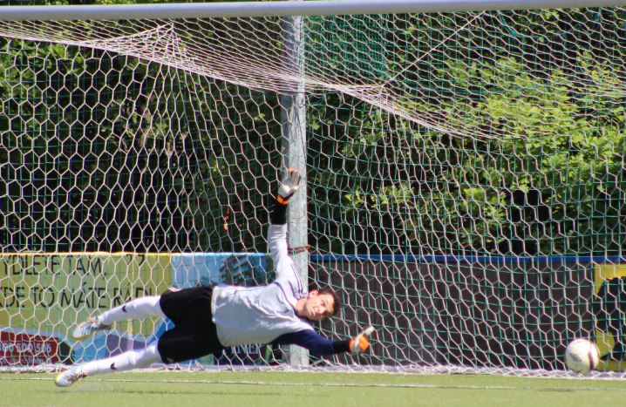

BLAHOPŘÁNÍ
PAVLU ČERMÁKOVI
k jeho 60 narozeninám, které oslavil
4.června
Divize skupina B Dospělých 2013-14 po 29.kole
1. | Louňovice | 29 | 21 | 5 | 3 | 75:22 | 68
2. | Vyšehrad | 29 | 21 | 2 | 6 | 81:30 | 65
3. | FK Motorlet | 29 | 13 | 6 | 10 | 46:46 | 45
4. | FK Neratovice | 29 | 13 | 6 | 10 | 42:40 | 45
5. | FK Baník Souš | 29 | 14 | 1 | 14 | 51:42 | 43
6. | Sokol Brozany | 29 | 11 | 8 | 10 | 43:38 | 41
7. | SK Kladno | 29 | 10 | 9 | 10 | 55:57 | 39
8. | ASK Lovosice | 29 | 12 | 3 | 14 | 47:52 | 39
9. | SK Český Brod | 29 | 11 | 5 | 13 | 48:57 | 38
10. | FC Nový Bor | 29 | 10 | 6 | 13 | 45:53 | 36
11. | SK Úvaly | 29 | 10 | 5 | 14 | 39:43 | 35
12. | AFK Chomutov | 29 | 10 | 5 | 14 | 52:63 | 35
13. | Litol | 29 | 9 | 7 | 13 | 40:61 | 34
14. | FK Slavoj Žatec | 29 | 10 | 4 | 15 | 49:72 | 34
15. | Aritma Praha | 29 | 9 | 5 | 15 | 46:53 | 32
16. | SK Štětí | 29 | 6 | 7 | 16 | 46:79 | 25
Takto to na Vyšehradě v neděli 8.6.2014 vypadalo často

Slide 7

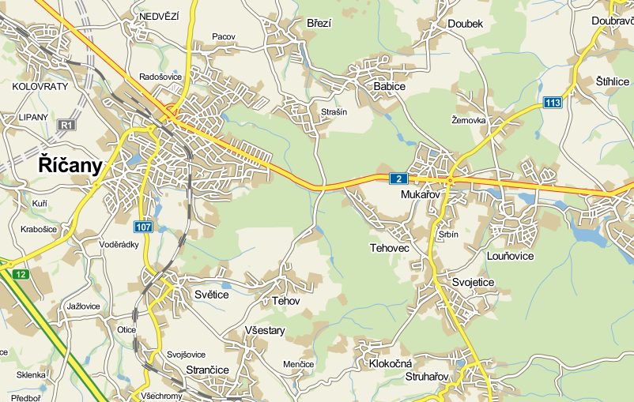



Blahopřání k
narozeninám
Kde najdete Louňovice
Ve čtvrtek 19.června oslaví
83 narozeniny
Milan Kozelek
Je rozhodnuto náš dnešní soupeř
TJ Slavia
Louňovice
si v minulém kole po vítězství nad Litolí zajistili vítězství v divizi skupiny B a právo postupu do České fotbalové ligy. Gratulujeme.
Výbor fotbalového oddílu přeje všechno nejlepší, hodně štěstí, lásky a pohody

Slide 8





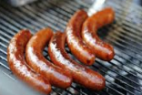



Poslední podzimní zápas skončil v Louňovicích velkým debaklem
Fotbalová dokopná
na stadionu ve Štětí
20.6.2014 15:00 hod
Slavia Louňovice – SK Mondi Štětí
5:0(1:0) 17.11.2013 15.kolo
Sestava: Michovský-Belák(80.Hamšík), Tůma, Slanička,
Pícha-Rejman(63Ransdorf), Šimral, Cibulka,
Stejskal-Hyka(65.Benda), Tichý
Připraveni: Duník
Přípravky, mladší žáci a starší žáci se budou loučit s letošní fotbalovou sezónou. Zváni jsou rodiče. Nezapomeňte si vzít sportovní obuv
Louňovice na jaře prohrály
pouze 2x
Kromě sportu dobré jídlo, skvělé pití , lahodné pivko a hodně zábavy
16. | 9.3.2014 | Louňovice - SK Kladno | 5:1
17. | 15.3.2014 | Slavoj Žatec - Louňovice | 3:4
18. | 23.3.2014 | Louňovice - Baník Souš | 3:2
19. | 30.3.2014 | Brozany - Louňovice | 1:1
20. | 6.4.2014 | Louňovice - Neratovice-Byškovi | 2:0
21. | 12.4.2014 | LoKo Chomutov - Louňovice | 3:1
22. | 20.4.2014 | Louňovice - Lovosice | 3:0
23. | 27.4.2014 | Úvaly - Louňovice | 0:2
24. | 4.5.2014 | Louňovice - Český Brod | 4:0
25. | 10.5.2014 | Motorlet Praha - Louňovice | 0:2
26. | 18.5.2014 | Louňovice - Slavoj Vyšehrad | 1:2
27. | 25.5.2014 | Louňovice - Aritma | 2:0
28. | 31.5.2014 | Nový Bor - Louňovice | 0:3
29. | 8.6.2014 | Louňovice - Litol | 6:1
30. | 14.6.2014 | Štětí - Louňovice

Slide 9


Starší žáci už musejí čekat , jak to celé dopadne a zda se stanou se sestupovým mužstvem z Ústeckého přeboru
Ostudná, neomluvitelně vysoká porážka , která na trávníky divizní soutěže nepatří
Slavoj Vyšehrad – SK Štětí
12:1(4:1) 8.6.2014 29.kolo
Starší a mladší žáci v Ústeckém přeboru 2013-14
neděle | 23.3.2014 | Doma | Sokol Košťany | 0:1, 2:3 PK | 1:2,2:4
sobota | 29.3.2014 | Venku | Junior Děčín | 0:4, 1:9 | 4:2,1:13
neděle | 6.4.2014 | Doma | Tatran Kadaň | 2:3,3:4 PK | 1:4, 0:15
sobota | 12.4.2014 | Venku | FK Bílina | 3:1, 0:5 | 3:2 n.p.
neděle | 20.4.2014 | Doma | FK Litoměřice | 0:2, 1:4 | 0:1, 4:5
čtvrtek | 24.4.2014 | Doma | Sokol Brozany pohár |  | Starší žáci
sobota | 26.4.2014 | Venku | VČSA Ervěnice | 2:5, 2:15 | 5:0,3:5
neděle | 4.5.2014 | Doma | FK Krupka, o.s. | 1:7, 0:9 | 0:1,7:4
úterý | 6.5.2014 | Venku | Sokol Brozany-pohár | 0:5 | Mladší žáci
středa | 7.5.2014 | Doma | SK Roudnice n.L.-pohár | 0:5 | Starší žáci
neděle | 11.5.2014 | Venku | FK Baník Souš | 1:4, 1:3 | 1:0, 1:4
neděle | 18.5.2014 | Doma | SK Roudnice n.L. | 0:5,1:4 | 0:8,2:6
neděle | 25.5.2014 | Venku | Sokol Brozany | 5:2,1:3 | 0:1, 2:3 np
neděle | 1.6.2014 | Doma | Slavoj Žate | 4:3,1:4 | 1:2, 0:7
neděle | 8.6.2014 | Venku | FK Louny | 2:6, 0:13 | 1:3,1:3
sobota | 14.6.2014 | Doma | FK ČL Neštěmice |  | 2:5,1:8
Vyšehrad ve středu 4.6. v dohrávce 28.kola nečekaně po dlouhé sérii vítězství prohrál na hřišti zachraňující se Litole. Tím se jeho naděje na postup z 1.místa vzdálila.Naše mužstvo, nebo lépe řečeno, jeho zbytky, chtělo odehrát důstojnou roli na půdě jasného favorita. V sestavě se poprvé objevil Brabenec, který je u nás z Milešova, ale naopak stále chybí distancování Belák a Slanička. Žádali jsme sice o podmínečné odložení trestu, ale bylo zamítnuto. Původně se to nemělo vůbec projednávat, ale nakonec to po důrazné urgenci komise projednala. Zamítla. Po pravdě řečeno, jsme aspoň v jedno případě čekali, že 7 zápasové stop pro Slaničku, které už samo o sobě bylo nepochopitelně vysoké, navíc se to stalo v zápas, o jehož nekorektním řízení si povídaly vlaštovky v České republice, mu bude trest odpuštěn. Disciplinární komise velkou lásku k našemu oddílu neprokázala. Poděkování zaslouží hráči B mužstva P.Vaněk a D.Stehlík, kteří A mužstvo doplnili. Ostatní, co byli zváni, měli připravenu sérii výmluv a rok dopředu naplánovaných akcí. Pojďme k zápasu. Začal báječně. Za obranu si sběhl Rejman a hezkým dloubákem v 1. minutě přivedl naše mužstvo do vedení 1:0. Pokud se někdo domníval, že to domácím vezme vítr z plachet, tak se mýlil. Vyšehrad roztočil v našem vápně kolotoč, ze kterého se nám roztočila hlava. Ransdorf místo odkopu zkoušel zbytečnou kombinaci ve vápně a Stejskal už jenom stačil faulovat. Desítku proměnil Macháček. Toto jméno si zapamatujte. V 6. min. ještě Michovský stačil zabránit další brance, když míč chytil nohou, ale ve 14. minutě už byl krátký. Pěkná kombinace, na jejímž konci byl Macháček. Zkusili jsme zareagovat centrem Rejmana a nepřesnou hlavičkou Šmidrkala. Postupně nám na umělé trávě tuhly nohy a z toho plynula i nepřesná přihrávka

Slide 10
Pokračování Vyšehrad-Štětí 8.6.2014
Mladší žáci utrpěli 9 porážku v řadě
Maláka, kterou domácí zahodili, když chtěli zakončit efektním přehozem brankáře. Další pohroma se do naší šestnáctky přihnala ve 31. minutě. Před brankou byla u míče první hlava Macháčka a upravila na 3:1. Ve 34. minutě se chystal snížit na 2:3 Kucler, ale ze zadu byl jasně sražen k zemi. Za co, bože řekni, za co už se mají nařizovat penalty. Blížící se debakl by to asi neodvrátilo, ale další hořkou příchuť do našeho účinkování v divizi to přidalo. Ještě jsme se nestačili uklidnit, když hned z protiútoku domácí hráč ze 3 metrů přestřelil otevřenou branku. V závěrečných minutách prvního poločasu domácí přitlačili na pilu a dokázali ještě vstřelit branku na 4:1 po krásné střele z nulového úhlu zapadl míč k zadní tyči. Moc lichotivý výsledek to nebyl, ale to jsme ještě netušili, co nás čeká ve druhé kapitole utkání. Hned na úvod ke střelci domácích nikdo nepřistoupil, tak se do míče opřel a ani Michovský už nestačil zareagovat. 1:5. Taková menší fazóna, kterou měl náš výkon v prvním poločase se vytratila úplně a hra, teda Štětí, začala připomínat benefiční utkání, kde v úloze obětního beránka je naše mužstvo. 51. minuta po rychlém útoku Macháček 6:1. 53. minuta lehká střela 7:1. Tak to pokračovalo dále. 55. minuta Macháček 8:1. 62. min. rychlý brejk a 9:1. Hádejte, kdo zakončoval. Správně. Macháček. Jestli dobře počítáme, tak to bylo pošesté. V 65. minutě si Michovského v naší brance vychutnal přímo z rohu Budějský na 10:1. Za 20 minut jsme míč vytahovali z branky 6x. Ostudný výkon. Kdyby to šlo, tak Jirka Voleman vjede na hřiště autobusem, naloží hráče v červeno-bílých dresech dovnitř a z Prahy bude uhánět pryč rychlostí, jak jen to půjde. Ještě ale bohužel nějaký čas zbýval a domácí ho také využili. Mojdl prošel středem naší obrany bez jakékoliv pozornosti a po umístěné střele se na ukazateli skóre rozsvítily 3 jedničky 11:1. V poslední patnáctiminutovce jsme se sem tam dostali na polovinu soupeře, ale dost starostí nám pak dělalo se vrátit zpátky. Když už to vypadalo, že utkání skončí tímto graficky hezkým výsledkem, tak se 3 minuty před koncem do listiny střelců zapsal Musa Ansuma a určil rekordní výsledek letošní ho ročníku divize. 12:1.
Branky: Rejman 1
Seestava: Michovský- Ransdorf, Tůma,Šmidrkal, Stejskal-Šimral, Kucler, Malák,
Rejman- Kala(77.Stehlík), Brabenec(45.P.Vaněk),
Trenér: V.Frey Vedoucí: J.Havner Masér: J.Nedomlel
Rozhodčí : Szikszay Štrincl , Kožár D:Adamec
FK Louny - SK Štětí
13:0(5:0) 8.6.2014 25.kolo
SK Štětí - Slavoj Žatec
1:4(1:1) 1.6.2014 24.kolo
Ještě než se diváci stačili pořádně rozkoukat, tak už jsme prohrávali 1:0. Soupeř se i v dalších minutách tlačil do zakončení. Individuálně pronikal před naší branku a jen skvělé zákroky Šrotýře nás drželi ve hře. Vypracovali jsme si také 2 velké možnosti, ale přesnost a důraz chyběly. Vyrovnání jsme se ale stejně dočkali. Jakub Pilař povzbuzován maminkou, tatínkem, tetou i babičkou prokázal velký důraz a srovnal na 1:1. Stejný průběh měl i druhý poločas, ale přeci jenom tam jeden rozdíl byl a to proměňování šancí.Soupeř postupně branky střílel kdežto naše možnosti zůstaly nevyužity. Žatec si vítězství zasloužil ale pochvalu zasloužíi naši fotbalisté s ním dlouho drželi krok.
Branky: Jakub Pilař 1
Sestava: Šrotýř-Šedivý, Neméth, Dopater, Pilař, Kadlec, Zeman, Možný,
Kulhánek, Miroš, Fleischmann, Kopecký
Rozhodčí: Toráč
Krajský přebor mladších žáků po 25.kole 2013-14
1. | Jun.Děčín | 25 | 25 | 0 | 0 |  | 186:26 | 75
2. | Ervěnice | 25 | 19 | 3 | 3 | 2 | 119:55 | 62
3. | Louny | 25 | 14 | 4 | 7 | 3 | 92:60 | 49
4. | Litoměřice | 25 | 13 | 4 | 8 |  | 86:60 | 43
5. | Souš | 25 | 13 | 1 | 11 | 1 | 74:71 | 41
6. | Krupka | 25 | 13 | 1 | 11 |  | 86:81 | 40
7. | Bílina | 25 | 13 | 1 | 11 |  | 79:78 | 40
8. | T.Kadaň | 25 | 11 | 3 | 11 | 3 | 94:72 | 39
9. | SK Roudnice | 25 | 9 | 5 | 11 | 3 | 72:72 | 35
10. | Neštěmice | 25 | 10 | 2 | 13 | 1 | 76:95 | 33
11. | Žatec | 25 | 10 | 1 | 14 |  | 60:87 | 31
12. | Košťany | 25 | 4 | 3 | 18 | 2 | 40:114 | 17
13. | Brozany | 25 | 3 | 3 | 19 | 2 | 30:105 | 14
14. | Štětí | 25 | 1 | 3 | 21 |  | 37:155 | 6

Slide 11




Výsledkový servis Ústeckého přeboru starších a mladších žáků 25.kolo
 |  | Starší | Mladší
Souš | Kadaň | 1:3 | 2:4
Jun.Děčín | Roudnice | 0:2 | 5:2
Louny | Štětí | 6:2 | 13:0
Brozany | Košťany | 6:1 | 5:0
Ervěnice | Litoměřice | 5:7 | 4:3 PK
Bílina | Krupka | 0:1 | 3:5
Neštěmice | Žatec | 5:1 | 7:1
Po zápase na Vyšehradě
Vladmír Frey – dočasný trenér A mužstva Štětí
Herně jsme úplně propadli. Soupeř nás předčil ve všech činnostech. Bez pohybu, důrazu a chuti , to hrát to nejde. Navíc je náš kádr značně oslaben nemocemi nebo disciplinárním tresty, .
Krajský přebor starších žáků po 25.kole 2013-14
1. | SK Roudnice | 25 | 23 | 2 | 0 | 1 | 111:12 | 72
2. | Litoměřice | 25 | 17 | 5 | 3 | 2 | 77:32 | 58
3. | Neštěmice | 25 | 19 | 0 | 6 |  | 115:33 | 57
4. | Louny | 25 | 15 | 6 | 4 | 3 | 79:38 | 54
5. | Krupka | 25 | 15 | 4 | 6 | 3 | 66:37 | 52
6. | Jun.Děčín | 25 | 13 | 2 | 10 |  | 90:74 | 41
7. | Brozany | 25 | 11 | 1 | 13 | 1 | 53:71 | 35
8. | Žatec | 25 | 10 | 2 | 13 | 1 | 68:77 | 33
9. | Souš | 25 | 9 | 1 | 15 | 1 | 53:62 | 29
10. | T.Kadaň | 25 | 8 | 1 | 16 |  | 58:107 | 25
11. | Košťany | 25 | 6 | 4 | 15 | 2 | 36:102 | 24
12. | Štětí | 25 | 5 | 1 | 19 | 1 | 33:75 | 17
13. | Ervěnice | 25 | 5 | 0 | 20 |  | 56:107 | 15
14. | Bílina | 25 | 4 | 1 | 20 |  | 40:108 | 13
Severočeši vedli od první minuty gólem Rejmana, brzy však vyrovnal z penalty Michal Macháček a ve své ostrostřelbě pokračoval dál; nakonec překonal štětského brankáře Michovského celkem šestkrát. V jarní části sezony tak má na kontě již 18 branek. Po jednom gólu připojili z týmu "šemíků" Janda, Schön, Hendrych, Budějský, Mojdl
a Ansuma.Dvanáctibrankové kanonády se dočkaly tuzemské divizní soutěže po téměř devíti letech. Naposledy nastřílel plný tucet branek B-tým Viktorie Plzeň 29. října 2005, kdy v utkání divize A rozstřílel FK Tábor 12:0.

Slide 12

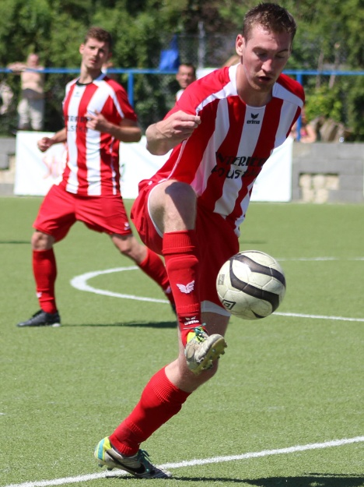
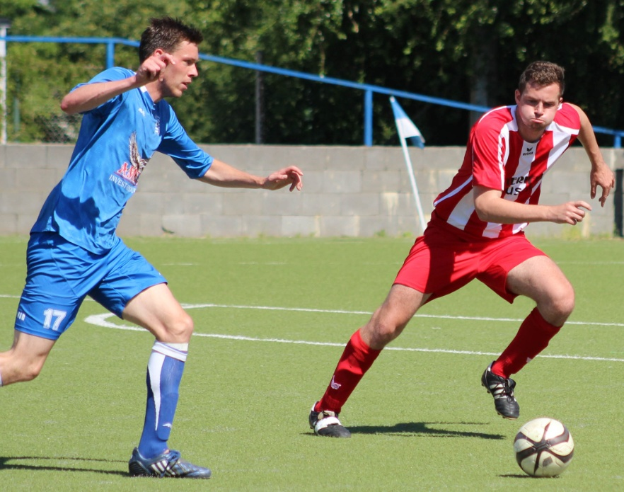

Vyšehrad – Štětí 8.6.2014
Starší žáci Štětí – Žatec 1.6.2014
Byla tu penalta a z ní Feko vyrovnal na 1:1. Vstřelená branka náš kolektiv nabudila a při jedné z dalších příležitostí se nám naskytla možnost jít do vedení z volného přímého kopu. Úlohu exekutora pro standardní situace má v našem týmu Podstavec a jak se říká připraveným štěstí přeje. Prudká střela jejíž dráhu let změnila zeď a šli jsme do vedení 2:1. S tím se samozřejmě soupeř nechtěl smířit, zabral, využil našeho nedůrazného bránění a nechytatelnou pumelicí srovnal na 2:2. To ale nebyl konec brankových hodů v prvním poločase. Na hranici šestnáctky si prostor k zakončení našel Votruba a už když balón letěl, tak bylo jasné, že brankář bude krátký. První poločas, i když jsme vedli 3:2, vyzněl na body o něco lépe pro hosty, tak ve druhém to bylo zase obráceně.
V jasné gólovce se ocitl Feko, ale zakončení dopadlo střelou vysoko nad. Zase nám to až tak nevadilo, protože o 2 minuty později si ofenzivní aktivitu vychutnal Sviták a střelou podél brankáře zvýšil naše vedení na 4:2. Rychle jsme ale o dvoubrankové vedení přišli. 20 minut před koncem jsme v obrané činnosti běžecky propadli a pro volného hráče před naší brankou nebylo těžké snížit na 3:4. Před námi byly ještě dlouhé minuty a myslet jenom na bránění by se nám mohlo vymstít. Šance byly na obou stranách, ale s brankami byl konec. Vůbec jsme se ale nezlobili, protože za vítězství 4:3 se 3 body připsaly na naše konto.
Branky: Feko 1, Votruba 1, Podstavec 1, Sviták
Sestava: M.Svoboda-Pábiška, Sviták, Podstavec, Dopater,
Jakl, Vála, Votruba, Podhorský, Feko, Beruška
Střídající: Neméth
Trenér: J.Jakl Vedoucí: Z.Németh
Rozhodčí: Toráč

Slide 13


Favorizovaný soupeř překvapení nepřipustil. Branky do sítě starších žáků si rozdělil na oba poločasy
29. kolo divize 7.-8.6.2014
Nový Bor - Aritma 2:1(1:0)
6 hráčů z Varnsdorfu jehož je Nový Bor farmou , nový trenér Jeníček ze Skalice, všechny tyto skutečnosti asi rozhodly , že Nový Bor porazil v záchranářském zápase Aritmu 2:1, i když se v závěru ještě strachoval o výsledek
Louňovice - Litol 6:1(3:1)
za 15 minut bylo rozhodnuto a domácí mohli pomalu pomýšlet na oslavy postupu do ČFL, hosté, kteří bojují o záchranu se museli obejít bez nemocného ostrostřelce Ježka
Vyšehrad- Štětí 12:1(4:1))
takovýto výsledek letošní divize nezažila, hosté vedli ve 2. minutě 1:0, ale pak to začala být hra kočky s myší, především ve 2.poločase, kdy za 20 minut padlo 6 branek divizní soutěži nesluší
Motorlet- Kladno 2:5(0:4)
Kladno potřebovalo k záchraně vyhrát a také se tak stalo, už v poločase to bylo pro domácí hrozivé, domácí zachraňují B tým a tak to Kladnu usnadnili , ze základu moc hráčů nenastoupilo,
Český Brod – Žatec 6:0(3:0)
zápas o záchranu jsme nezvládli zlobil se trenér hostů Šidlof, především zkušení hráči mě zklamali, 38 bodů domácích na záchranu stačí
Úvaly– Souš 1:3(0:1)
s prohrou asi domácí nepočítali, naopak výhra mohla znamenat záchranu v soutěži, hosté odvedli skvělou práci a zaslouženě vyhráli
Lovosice –Brozany 2:1(2:0)
domácím šlo o všechno, doplněni jako farma Ústím, v první poločase Lovosice kopaly 2 penalty, hosté kosmeticky upravili na 2:1 také z penalty 1 minutu před koncem
LoKo Chomutov –Neratovice 4:1(1:1)
tvrdě hrající hosté vedli 1:0 z penalty, domácí se probrali po změně stran a udělali důležitý krok k záchraně , ale ještě je třeba jeden a to podobě minimálně bodu v posledním kole na Aritmě
FK Louny – SK Štětí
6:2(3:1) 8.6.2014 25.kolo
Starší žáci zvítězili po nervy drásajícím zápase nad Žatcem
SK Štětí - Slavoj Žatec
4:3(3:2) 1.6.2014 24.kolo
V průběhu týdne Sportovně technická komise sebrala starším žákům 3 body za neoprávněný start jednoho z hráčů ve vítězném zápase s Brozany 5:2. Pravidla fotbalu se holt musí dodržovat, jinak se to trestá. V úvodních minutách s Žatcem to vypadalo, že to na hráčích zanechalo nějaké stopy a byl to soupeř, kdo se rychlou kombinační hrou usadil na naší polovině. Odolávali jsme do 12 minuty, i když to vypadalo, že míč nakonec odkopneme do bezpečí. To se nestalo a pěkné zakončení do šibenice znamenalo vedení Žatce 1:0. V těchto minutách soupeř místo toho, aby nás dorazil, tak začal komentovat každé rozhodnutí rozhodčího a koncentrace na hru se vytratila. Štětská jedenáctka se dostala do tempa, Vála se po levé straně pustil do vápna, kde ho ze zadu jeden z bránících poslal k zemi.

Slide 14


Šancí jsme měli hodně ,ale žádná v síti neskončila. Soupeř toho náležitě využil
Dorostenci na jaře vyhráli 5x, na podzim 4x. Za celý rok se nepotkali ani jednou s remízou
SK Štětí - Motorlet Praha
0:4(0:2) 31.5.2015 28.kolo
Pohodovou atmosféru slibovalo utkání mužstev z opačných pólů tabulky. S pozicí prvního sestupujícího jsme se už pomalu smířili a 4. místo našemu soupeři z Prahy už také nedává naději dostat se na postupové postavení, kde si to rozdává Vyšehrad s Louňovicemi. Šancí si také v úvodu připravily oba kolektivy hodně. Malák vystřelil na branku Motorletu hodně nepřesně. Na opačné straně hřiště podobně se svou šancí naložil Březina. Krásného přenesení míče od Maláka na Stejskala jsme byli svědky ve 12. minutě. Střela z příliš velkého úhlu ale nesedla na kopačku nejlépe. Zbytečnou ztrátu míče si domácí diváci protrpěli po čtvrthodince hry a uklidnil je až první vážný zákrok Darka Doležala v naší brance, který na jaře dostal první příležitost mezi 3 tyčemi Štětí. Kdo nevystřelí, nedá gól, si řekl Stejskal a brankář hostů Frank už jenom čekal, kde jeho navštívenka skončí. Bylo to vedle. Šance se střídaly na obou stranách a hned při následujícím útoku se opět vytáhl brankář Štětí a vyrazil míč na roh. Mírná územní převaha se postupně dostala na naše kopačky a vypadalo to že by jsme mohli slavit nějakou tu branku. Ve výborné pozici se zjevil Tichý, ale při rozhodující kličce mu míč sklouzl z nohy. Ve 25. minutě nevěděl co s míčem Kala a tak vystřelil. Brankář měl co dělat, aby vyrazil míč před sebe. Pak se přes Mencla dostal útočník hostů, ale ten tak dlouho váhal se zakončením, až se ukopl a bylo po šanci. Minuty prvního poločasu se začaly pomalu naplňovat. Vybojovali jsme si spoustu rohů, ale ve výsledku jsme brankáře až tak moc neprověřili. Pak Kala nabídl gól Tichému, ale místo střely následovala spousta přihrávek, která k ničemu nevedla. Mrzelo to o to více, protože z okamžitého protiútoku, který hraničil s postavením mimo hru, jsme ve 39. minutě inkasovali od Pyšeka. Ještě krutější to bylo pro náš kolektiv o 2 minuty později, kdy jsme po rohu nepokryli Podvína a ten báječnou hlavičkou zvýšil už na 2:0. I v tomto případě se naši hráči rozčilovali, že rohu předcházelo postavení mimo hru. Kontroloval to však asistent rozhodčího Pavel Krupka a ten je z Litoměřického okresu a tak by našemu mužstvu určitě neublížil. Poločasová dvoubranková ztráta nemusí ve fotbale znamenat nepřekonatelnou překážku. Hosté však brzo po změně stran rozhodli definitivně. Ransdorfa vykoupal Tvrdý a zvyšoval už na 3:0.
Dorost 2014
Den | Datum | Čas | Kde | Soupeř | kolo | Jaro | podzim
sobota | 22.3.2014 | 10:15 | D | SK Velemín | 12 | 5:1 | 7:1
neděle | 29.3.2014 | 10:15 | D | Dubí | 13 | 4:0 | 3:4
sobota | 5.4.2014 |  | V | volno | 14
sobota | 12.4.2014 | 10:15 | D | Sokol Pokratice | 15 | 0:2 | 1:3
sobota | 19.4.2014 | 10:00 | V | Lovosice | 16 | 2:0 | 5:0
sobota | 26.4.2014 | 10:15 | D | Brozany | 17 | 3:4 | 3:4
neděle | 4.5.2014 | 13:30 | V | Proboštov | 18 | 2:9 | 2:3
sobota | 10.5.2014 | 10:15 | D | FK Libochovice | 19 | 0:6 | 2:6
neděle | 18.5.2014 | 10:30 | V | Osek | 20 | 1:3 | 8:0
sobota | 24.5.2014 | 10:15 | D | Trnovany | 21 | 3:0 | 2:3
neděle | 1.6.2014 | 10:00 | V | Lukavec | 22 | 1:0 | 2:1

Slide 15




FK Lukavec – SK Štětí
0:1 (0:1) 1.6.2014 22.kolo
dorost
Pokračování zápasu s Motorletem 31.5.2014
Snažili jsme se aspoň vstřelit branku, ale to byla voda na mlýn mladíků v sestavě našeho soupeře, kteří se dostávali lehce do zakončení. Několikrát nás podržel v brance Doležal, který za svůj dnešní výkon zaslouží pochvalu. Přesto v 74. minutě inkasoval počtvrté. Předcházelo přečíslení naší obrany a do prázdné branky už jenom zasunul míč Novotný. Začala se rýsovat vysoká porážka našeho mužstva. Ještě štěstí, že při jednom z následujících útoků na naši branku skončil míč jen těsně vedle. Zápas už se jenom dohrával a všechna naše snaha končila slabou střelou nebo nepřesnou přihrávkou. Vysoká porážka, která je podle průběhu až příliš krutá. Rozhodovalo se v závěru prvního poločasu, kdy jsme 2x inkasovali. Kompletnost nebo spíše nekompletnost naší sestavy, k tomu ještě nepříznivé postavení v tabulce, které k dobré pohodě také nepřidá, a pak jsou z toho takovéto nepříznivé výsledky. Kluky i tak chválíme a popřejme jim, aby se v posledních 2 kolech pokusili aspoň trochu promluvit do pořadí na prvních 2 místech, protože je čeká Vyšehrad a v posledním kole doma Louňovice, teda 2 mužstva, mezi kterými se o postupu do ČFL rozhodne.
Sestava: Doležal- Ransdorf(64.Peterka), Tůma, Šmidrkal, Mencl(55.Gernat)-Šimral(72.Stehlík), Kucler, Malák, Stejskal-Kala, Tichý
Připraveni: Michovský
Poslední utkání sezóny v I.A třídě sehráli dorostenci na hřišti Lukavce. Souboj pouze o šesté místo byl pro štětské mladíky alespoň částečnou motivací po ne příliš povedeném ročníku. Zápas v Lukavci se ukázal jako festival zahozených šancí obou týmů. Prim v této disciplíně však hráli hosté. Sólový nájezd na domácího gólmana si vyzkoušelo celé štětské útočné trio Marek - Šplíchal - Danč a někteří dokonce hned i několikrát. Pouze posledně jmenovaný se dokázal ve 20. minutě po přihrávce Jiřího Bidla prosadit gólově. I na druhé straně se ovšem rodily šance. Šikovný domácí záložník hrozil střelami z dálky. Jedna orazítkovala břevno Vaňkovi brány. Štěstí stálo u hostů v první minutě druhé půle. Série střel skončila dalším zásahem do brankové konstrukce a domácí byli v této části hry nejnebezpečnější a zároveň i nejblíže vstřelené brance. Ale i štětští hráči o sobě dávali vědět. Tváří v tvář stál lukaveckému brankáři při dorážce přímého kopu Jakub Grepl, byl však blízko a trefil pouze vyběhnutého gólmana. Do šancí se dostali i další hráči, Jiří Bidlo i Tomáš Kober nebyli úspěšní. Další sólový nájezd s bonusem dorážky neproměnil ani Jan Grepl a tak byl poslední zápas nervózní až do poslední minuty. Nejtěsnější vítězství štětský dorost uhájil a v první sezoně po sestupu z Oblastního přeboru mu tedy v tabulce I.A třídy patří konečné šesté místo. Mrzí hlavně body ztracené ze zápasů s celky ze spodku tabulky, i když bodovat se dalo i s těmi silnějšími, viz. zbytečné ztráty v obou zápasech s Brozany nebo v domácím utkání s Proboštovem.
Branky: Danč 1
Sestava: Vaněk – Grepl Jak., Srba, Balaštík – Nedomlel,
Bidlo – Kober, Danč, Grepl Jan – Marek, Šplíchal
Trenér: P.Hoznédl, M.Pengl
Rozhodčí: Andrle

Slide 16


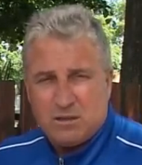
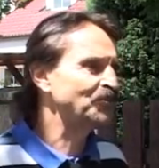


Trenéři po zápase s Motorletem
Dorostenci skončili na 6. místě. V přímém souboji s Lukavcem, o kterém se dočtete na další stránce, vyhráli 1:0
Zdeněk Mikuš – asistent trenéra Motorletu Praha, hlavní trenér Martin Frýdek na operaci
První poločas byl vyrovnaný, domácí měli několik šancí, kdy nám mohli vstřelit gól. My jsme to přežili se štěstím, ale nakonec jsme udeřili 2 slepenými góly. Domácí si zasloužili dát gól. My jsme ale dali na 3:0 a rychle na 4:0. Pak už šlo jenom o to zápas dohrát.
Vladimír Frey – Trenér Štětí
První půle byla z naší strany velmi dobrá, kdybychom vedli v poločase 2:0, tak se nemohl nikdo divit. Nedáváme nejvyloženější šance a to nás sráží. Pak ale dali 2 góly zkušení hosté a bylo rozhodnuto.
I.A třída staršího dorostu konečná tabulka 2013-14
1. | FK Libochovice | 20 | 18 | 1 | 1 | 1 | 128:25 | 56
2. | Proboštov | 20 | 15 | 3 | 2 |  | 107:41 | 48
3. | Pokratice | 20 | 15 | 1 | 4 |  | 72:23 | 46
4. | Brozany | 20 | 14 | 1 | 5 | 1 | 97:45 | 44
5. | Štětí | 20 | 9 | 0 | 11 |  | 56:50 | 27
6. | Lukavec | 20 | 8 | 1 | 11 | 1 | 55:64 | 26
7. | Dubí | 20 | 7 | 3 | 10 | 1 | 64:73 | 25
8. | Velemín | 20 | 5 | 1 | 14 | 1 | 33:84 | 17
9. | Trnovany | 20 | 4 | 2 | 14 |  | 34:80 | 14
10. | Osek | 20 | 4 | 1 | 15 | 1 | 21:74 | 14
11. | Lovosice | 20 | 4 | 0 | 16 |  | 24:132 | 12
Výsledky posledního kola I.A třídy
Dubí | Velemín | 2:3 (1:1)
Lukavec | Štětí | 0:1 (0:1)
Osek | Pokratice | 0:4 (0:4)
Štětí A | Lovosice | 6:0 (2:0)
Proboštov | Brozany | 5:0 (0:0)
Dubí | Lukavec | 3:6 (3:2)

Slide 17

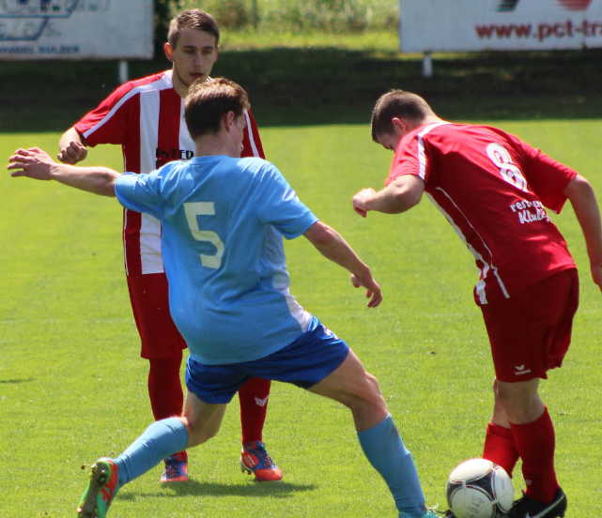
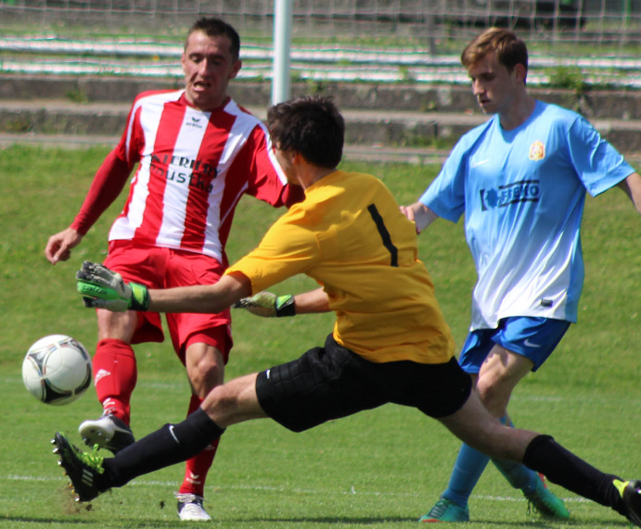
Kdo se všechno představil v dresu B mužstva dospělých – 34 hráčů
Foto s Motorletem 31.5.2014
Hamšík Michal | 1974
Weber Michal | 1975
Tůma Petr | 1977
Stejskal Lukáš | 1980
Černý Michal | 1985
Bánovčin Petr | 1986
Malák Miroslav | 1986
Ransdorf Jiří | 1986
TomanRadek | 1986
Mencl David | 1987
Poráč Vladimír | 1988
Malý Michal | 1989
Porš Ondřej | 1989
Šmidrkal Michal | 1989
Vlček Lukáš | 1989
Jansa Aleš | 1990
Matoušek Tomáš | 1990
Šimral Jiří | 1990
Gernat Tomáš | 1992
Pilař Jan | 1992
Rejman Martin | 1992
Vodička Jan | 1992
Krejza Vojtěch | 1993
Malák Marek | 1993
Németh David | 1993
Peterka Jakub | 1993
Slavík Lukáš | 1993
Vaněk Pavel | 1993
Doležal Darek | 1994
Stehlík David | 1994
Svoboda Jiří | 1994
Šíma Marek | 1994
Vaněk Jiří | 1995

Slide 18


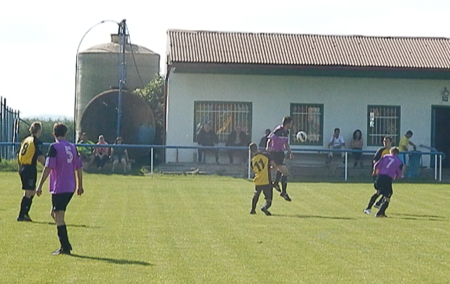
Ohlednutí za minulým rokem
A mužstva
Střelci B mužstva 2013-14
Hráč | Podzim | Jaro | Celkem
Pilař Jan | 18 | 9 | 27
Peterka Jakub | 16 | 4 | 20
Jansa Aleš | 9 |  | 9
Malý Michal | 2 | 5 | 7
Vlček Lukáš | 0 | 4 | 4
Mencl David | 1 | 3 | 4
Šimral Jiří |  | 3 | 3
Stehlík David |  | 2 | 2
Vodička Jan | 1 | 1 | 2
Černý Michal |  | 1 | 1
Rejman Martin |  | 1 | 1
Šmidrkal Michal |  | 1 | 1
Svoboda Jiří |  | 1 | 1
Šíma Marek | 1 |  | 1
Németh Zdeněk | 1 |  | 1
Gernat Tomáš | 1 |  | 1
Slavík Lukáš | 1 |  | 1
vlastní |  | 1 | 1
Hodně trenérů. Lukáš Fišer , Ctimír Kala, Jiří Bašta a na závěr ještě Vladimír Frey společně s Petrem Tůmou řídili mužstvo. 2 vedoucí . Tomáš Duník a Jiří Havner, který se u mužstva vystřídal 2x. Jediný, kdo zůstal věrný po celou sezónu byl masér a dlouholetá tvář mužstva Jiří Nedomlel . Hodně natěšeni jsme nastupovali loni v srpnu k 1. diviznímu mistráku doma proti Novému Boru. Věřili jsme si, ale nakonec jsme byli rádi za vyrovnání Hyky na 3:3 v 76.minutě . Za týden jsme jeli do Litole, kde to do stavu 2:2 vypadalo nadějně,ale pak přišly 2 góly domácích a byla z toho prohra 4:2. Doma proti Aritmě už jsme chtěli bodovat naplno,ale zase z toho byla jenom remíza 3:3 a zase jsme vyrovnávali až v závěru zápasu díky z kopačky Slaničky. Následoval další domácí zápas s Kladnem a konečně jsme si připsaly na konto 3 body za vítězství 3:1 po 2 brankách Rejmana a 1 Stejskala. Ještě lépe jsme se cítili po 5. kole 8.9.13, kdy jsme v Žatci zaslouženě vyhráli 4:2 . Pak to ve Štětí odnesla 2:0 do té doby velmi dobře hrající Souš. Schytal to ale i Belák, který byl vyloučen rozhodčím Vitnerem. 22.9.2013 jsme jeli na 1. okresní derby do Brozan. To, co se ale dělo na hřišti v podání rozhodčího Klupáka, se hned tak nevidí. 2 penalty proti nám. Jedna lepší než druhá. V tu dobu už jsme věděli, že nás v divizi budou čekat ještě zajímavé věci. Aspoň bod za remízu jsme si přivezli. Stopu to zanechalo i v následujícím zápase proti Neratovicím, které jsme doma prohráli v nervózní atmosféře 2:1. Dohnat ztracené body jsme chtěli v následujícím 9. kole na hřišti posledního Chomutova a i když jsme v poločase vedli 2: 1, tak jsme 3 body neudrželi. V 73.min. srovnal Dukhnichovič na 2:2. V dalším kole přijely do Štětí do Lovosice a o vzrúšo bylo postaráno. Dohrávaly jsme v 9 a v té době jsme
Podlusky – Štětí B 31.5.2014

Slide 19

Dospělí B 2013-2014
Den | Datum | Čas | Kde | Soupeř | Jaro | Podzim
neděle | 23.3.2014 | 15:00 | D | Sokol Mšené lázně | 3:1 | 5:4
neděle | 30.3.2014 | 15:00 | D | Chemička Dobříň | 8:0 | 7:1
sobota | 5.4.2014 | 16:30 | V | TJ Viktorie Budyně | 1:3 | 6:1
neděle | 13.4.2014 | 16:30 | D | Sokol Třebenice | 5:1 | 0:1
neděle | 20.4.2014 | 17:00 | V | SK Předonín | 1:2 | 3:1
sobota | 26.4.2014 | 17:00 | D | SLAVOJ ÚŠTĚK | 2:1 | 6:0
sobota | 3.5.2014 | 17:00 | V | SK Lukavec | 4:0 | 6:1
neděle | 11.5.2014 | 17:00 | D | SK Liběšice | 2:5 | 2:1
sobota | 17.5.2014 | 17:00 | V | FK LIBOCHOVICE | 3:4 PK | 1:3
neděle | 25.5.2014 | 17:00 | D | FK Litoměřice B | 2:0 | 1:2 n.p.
sobota | 31.5.2014 | 17:00 | V | Dynamo Podlusky | 4:1 | 6:2
sobota | 7.6.2014 | 17:00 | D | FK Travčice B |  | 4:7
sobota | 14.6.2014 | 17:00 | V | FK Polepy |  | 8:1
také inkasovali branku a prohráli 1:0, i když jsme v mnoha ohledem cítili křivdu. 20.10.13 jsme si dojeli pro vysokou porážku do Úval 4:0. Po tomto utkání jsme byli na 11. místě se 13 body. Náladu jsme si vylepšili o týden později doma proti Českému Brodu. Vyhráli jsme 4:2, i když už jsme vedli 4:0. Střelcem 3 branek byl Hyka. To byla na podzim naše poslední veselá písnička. První listopadovou sobotu roku 2013 jsme jeli do Prahy na Motorlet, kde jsme rupli 3:1. Belák vyrovnal na 1:1. Pak ale svěřenci Martina Frýdka ovládli hřiště a zaslouženě vyhráli. V dalším střetnutí nás doma čekal jeden z aspirantů na postup, Vyšehrad. Prohráli jsme 2:0. Vyrovnaný zápas , kde jsme se opět zlobili na rozhodčí. Rozloučit se s kalendářním rokem 2013 jsme jeli na hřiště 2. kandidáta na postup, do Louňovic. Vydrželi jsme pouze poločas a domů odjeli s hodně vysokou porážkou. Na podzim to s námi bylo jak na houpačce. Začátek nic moc, prostředek dobrý, no a konec nestál za nic. 16 bodů po podzimu nemohlo stačit na lepší než 15. místo. Po podzimu ve Štětí skončili Hyka, Pícha, Benda a nakonec i Cibulka, který nám dal vale těsně před začátkem jara a odešel do Brozan. V zimě to u nás zkoušel Kmoch, Kvída a Mečl. Nakonec ale k dohodě nedošlo a skončili v jiných klubech. Přišel však Vít Kala, kterého všichni známe již z dob, kdy jsme postupovali do divize. V zimní přestávce u mužstva po dohodě skončil hlavní trenér Lukáš Fišer společně se svým asistentem Michalem Hamšíkem. Nahradil je Ctimír Kala a Jiří Bašta z Prahy. Zapomenout nesmíme ani na nového vedoucího, kterým se stal po Jiřím Havnerovi Tomáš Duník. Začátek jara se blížil a věřili jsme , že naše cesta k záchraně je otevřená. 8.3.2014 jsme zavítali do Nového Boru. V době kdy byl stav 1:1 a získávali jsme převahu jsme se dopustili chyby a inkasovali. Prohra 2:1 hodně mrzela. Vynahradit jsme si to chtěli doma proti Litoli. Co jsme zahodili bylo však k neuvěření. Za bezbrankovou remízu se radoval náš soupeř.O co jsme přišli doma to jsme získali v 18. kole na Aritmě Praha po vítězství 3:2 . V 19. kole jsme jeli opět ven, tentokrát na Kladno .
Nezapomenout na vítězství v okresním poháru
1.5.2014 | Litoměřice C - Štětí B | finále okres. poháru | 5:8

Slide 20

Soupeř také bojoval o záchranu a na začátku druhého poločasu nám uštědřil těžký knokaut. Ze stavu 1:1 v poločase to bylo rázem 4:1 v náš neprospěch. V závěru Stejskal jenom snížil na 2:4. Ve 20. kole nás čekal doma Žatec a málokdo si připouštěl, že by jsme nevyhráli , protože jinak už by to s námi v boji o záchranu vypadalo hodně špatně. Scénář byl ale jiný. Prohrávali jsme 2:0 a 10 minut před koncem se nám po vlastní brance podařilo vyrovnat na 2:2. 12.4.2014 cesta do Souše už pod vedením Vladimíra Freye, který nahradil dočasně nahradil odstoupivší Kalu a Baštu. Domácím jsme, a to hlavně v prvním poločase, moc velký odpor nekladli. V samotném závěru snižoval z volného přímého kopu na končených 1:3 Tůma. Před domácím utkáním s Brozany nebylo naše postavení v tabulce na 15 místě s 21 body ještě tak tragické a mysleli jsme na vítězství. Brozany ale na jaře hrály skvěle a bodů v měly již 29. Moc šancí nám nedaly a zaslouženě zvítězili přesvědčivě 4:0. Zkusit přiživit naději jsme jeli do Neratovic. Podali jsme zde jeden z nejlepších výkonů v tomto ročníku. Domácí byli hodně zaskočeni naším výkonem. Branky Slaničky, Rejmana a Beláka znamenaly výhru 3:0. Pak nás čekal domácí existenční zápas s AFK LoKo Chomutov. V 15. minutě už jsme vedli 3:0 a to jsme hráli bez vyloučeného Beláka. Hosté za důrazné podpory hlavního rozhodčího Šimečka i jeho asistentů dotahovali. Vyloučen byl ještě 2. hráč Štětí Slanička a všechno to vyvrcholilo vyrovnání 10 minut před koncem. Po tomto kole už jsme začínali pomalu rezignovat. Na výkonu to bylo znát i v Lovosicích, kde jsme 10.5.14 prohráli 2:1, i když v závěru mohlo být i vyrovnáno. 5 kol před koncem jsme se propadli na poslední16. místo se ziskem 25 bodů. Ani v 5. domácím jarním zápase, tentokrát proti Úvalům jsme nevyhráli. Stejskal z penalty vyrovnal na 1:1 , ale remízu jsme neudrželi a prohráli 2:1. To byla definitiva myšlenek na záchranu. V Českém Brodě jsme drželi v poločase výsledek 1:1, ale domácí nás nakonec přestříleli 3:1. 31.5.2014 přijel do Štětí Motorlet s mnoha mladíky
Okresní přebor dospělých po 25.kole
1. | Štětí "B" | 23 | 17 | 2 | 4 | 1 | 88:32 | 54
2. | Libochovice | 23 | 15 | 4 | 4 | 2 | 78:35 | 51
3. | Liběšice | 23 | 15 | 2 | 6 | 1 | 69:26 | 48
4. | Lukavec | 23 | 12 | 2 | 9 | 2 | 70:44 | 40
5. | Předonín | 23 | 11 | 4 | 8 | 2 | 51:50 | 39
6. | Podlusky | 23 | 10 | 5 | 8 | 1 | 49:52 | 36
7. | Mšené lázně | 23 | 10 | 3 | 10 | 2 | 55:44 | 35
8. | Litoměřice B | 23 | 10 | 2 | 11 | 1 | 56:41 | 33
9. | Budyně | 24 | 7 | 6 | 11 | 3 | 36:49 | 30
10. | Dobříň | 23 | 6 | 5 | 12 | 3 | 36:63 | 26
11. | Polepy | 23 | 7 | 3 | 13 | 2 | 41:74 | 26
12. | Třebenice | 23 | 7 | 3 | 13 | 1 | 41:76 | 25
13. | Úštěk | 23 | 2 | 1 | 20 |  | 23:107 | 7
Výsledky 25.kolo
Lukavec | Dobříň | 7:2
Úštěk | Liběšice | 0:6
Třebenice | Litoměřice "B" | 1:4
Mšené lázně | Polepy | 7:0
Předonín | Libochovice | 5:2
Poslední 26. kolo okresního přeboru dospělých
Dobříň | Mšené lázně | 14.06. 17:00
Polepy | Štětí "B" | 14.06. 14:00
Podlusky | Třebenice | 14.06. 17:00
Litoměřice "B" | Předonín | 14.06. 17:00
Libochovice | Úštěk | 14.06. 17:00
Liběšice | Lukavec | 14.06. 17:00

Slide 21
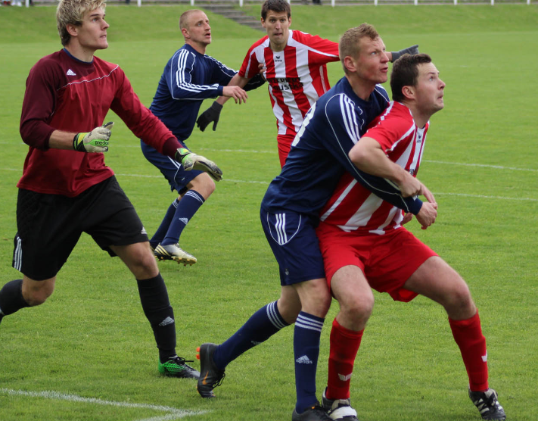

Pokračování zápasu Podlusky – Štětí B
v sestavě . V prvním poločase jsme zahodili co se dalo a soupeř trestal 2 brankami. Prohra 4:0 byla až moc krutá. No a zatím naše poslední vystoupení na Vyšehradě. Prohra 12:1 je neuvěřitelná. Velká blamáž, ze kterou by se hráči měli stydět. Máme před sebou poslední kolo, ale ani jeho výsledky nemohou změnit naše poslední místo v tabulce. Soutěžní ročník 2013-2014 je teda rokem sestupujícím. Podzim byl lepší jara a to jsme si mysleli, že mohl být mnohem lepší. Úzký kádr, kterému na jaře chyběly 2 až 3 další opory. Často jsme se také právem rozčilovali nad výkony rozhodčích, kteří pískali dvojím metrem. Nebyl to však hlavní důvod našeho rozloučení s divizí. Tou byly výkony mužstva. Nezbývá nic jiného než se rychle konsolidovat. Najít vhodného trenéra a případně kádr šikovně doplnit. Ústecký přebor začíná oproti minulým letům o 14 dní později 23.8.2014 a tak je na přípravu relativně dost času.
Na závěr je třeba hráčům , trenérům , vedoucím a všem ostatním, kdo se kolem A mužstva motal, poděkovat za celoroční práci,. Rok úspěšný zrovna nebyl ale i tak to byla reprezentace oddílu a města ve 4. nejvyšší soutěži v republice. A kdo ví, třeba se sem jednou zase vrátíme.
Ve 49. minutě všichni viděli ruku hráče domácích ve vlastním pokutovém území, ale píšťalka ani v tomto případě slyšet nebyla. Uklidnění do našich řad se dostavilo v 56. minutě. Peterka se nejlépe zorientoval v pokutovém území, přihrál Stehlíkovi a ruce nad hlavu zvedali hráči Štětí v tomto utkání podruhé. Jednu, do té doby z mála šancí, si domácí připravili po volném přímém kopu, kdy jsme po závalu před brankou Bánovčina dlouho nemohli dostat míč pryč. Po hodině hry se začal s míčem v šestnáctce domácích mazlit Pilař až mu ho sebral Vlček a spolehlivě zvýšil už na 3:0. Po vstřelení tohoto gólu začal náš výkon blednout. Podlusky to rychle vycítili a v 70. minutě po našem lážo, plážo bránění snížili na 1:3. Rychle se v hlavě začaly objevovat vzpomínky za zápas s Štětí Ami, kdy jsme také vedli 3:0, aby to nakonec skončilo 3:3. Pochvalu si zasloužil v 72. minutě Bánovčin, když zlikvidoval tutovku domácích. Pak šel sám na branku Peterka, ale přehoz brankáře mu nevyšel. Stejně tak ve velké šanci byl Pilař, ale místo střely volil přihrávku na Marka Šímu, který na ni nemohl zdaleka dosáhnout. 8 minut před koncem přišlo konečné rozhodnutí. Po samostatném průniku a přesném zakončení Vlčka se zdá, že zimní investice právě do tohoto hráče se začíná vracet. 4:1 pro Štětí i přes obrovskou šanci domácích v úplném závěru už se neměnilo. Před nám stojí ještě jedna překážka. Za 14 dní Polepy. Štětí A mají před sebou ještě 3 utkání. Takže uvidíme kdo z koho.
Branky: Vlček 2, Pilař 1, Stehlík 1
Sestava: Bánovčin- P.Vaněk, Toman, Malý, Poráč-Stehlík, Matoušek(45.Vlček), Malák(67.M.Šíma), Gernat-Peterka, Pilař(85.Németh)
Trenér: J.Ransdorf Vedoucí: J.Havner

Slide 22

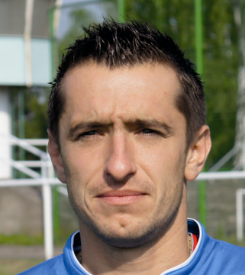
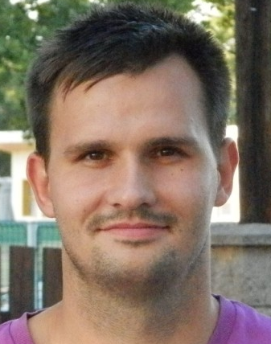
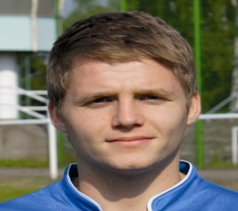
Letošní střelci A mužstva. Kdo se ještě v posledním kole zlepší?
 | Podzim | Jaro | Celkem
Lukáš Stejskal | 7 | 2 | 9
Martin Rejman | 6 | 3 | 9
Petr Hyka | 6 |  | 6
Tomáš Belák | 1 | 4 | 5
Rudolf Slanička | 2 | 1 | 3
Slavoj Tichý | 1 | 2 | 3
Vladimír Kucler | 1 | 2 | 3
Jaroslav Benda | 2 |  | 2
Jiří Šimral |  | 2 | 2
Radek Cibulka | 1 |  | 1
Petr Tůma |  | 1 | 1
Michal Šmidrkal |  | 1 | 1
vlastní |  | 1 | 1
 | 27 | 19 | 46
V nervózním utkání B mužstvo udrželo nervy pod kontrolou a domácí, i když hráli v 10 nám body sebrat nedokázali
Dynamo Podlusky - SK Štětí B
1:4(0:1) 31.5.2014
Jarní výsledky soupeře napovídaly, že nás ve zdejším prostředí nečeká nic lehkého. Nabuzení hráči Podlusk pod vedením Pavla Veleby juniora byli připraveni nám cestu za vítězstvím co nejvíce znepříjemnit. Na začátku to také na hřišti tak vypadalo. Domácí hýřili aktivitou a naše parta se rozjížděla pomaloučku, polehoučku. Hlavně úniky po naší levé straně a centry do šestnáctky nám dělaly velké starosti. Obrovskou příležitost skórovat měli domácí v 10 minutě, ale střela ze 3 metrů skončila vysoko nad brankou. Že je na hřišti také naše mužstvo, si diváci všimli ve 14 minutě po dobře zahraném trestném kopu Malého se natahoval po míči Peterka a po teči skončila akce rohem. Důležitý okamžik se odehrál v téže minutě. Hráč domácích , který už měl žlutou kartu, dost nepochopitelně urazil rozhodčího a ten to nenechal bez povšimnutí. Ukázal žlutou kartu, i když za to, co řekl, to měla červená rovnou.Do kabin šel stejně. Využít jsme to dokázali rychle. Faulován v pokutovém území byl Pilař, ale písknout penaltu rozhodčí odvahu neměl. Pilař se však odbýt nedal ve 20. minutě po nahrávce Poráče předskočil obránce a rozvlnil síť brankáře Rycha. Ve 25. minutě spěchal před branku Peterka, u balónu byl o něco dřív než obránce, ale místo přímého zakončení dělal s míčem zbytečné kudrlinky a zplakal na výdělkem. Dobrou kopací techniku předvedl Radek Malák, jediná posila ze stabilního kádru A mužstva, ale jeho krásná táhlá střela, jak ji nazval jeden z diváků, skončila vedle. Zvýšit náskok mohl do poločasu ještě Pilař, ale po blafáku přesně nezamířil. Do druhého poločasu místo zraněného Matouška nastoupil Vlček a jak později budete číst, tak se stal jednou z hlavních postav utkání.
Lukáš Stejskal
Petr Hyka-jen podzim
Martin Rejman

Slide 23


B mužstvo má před posledním kolem okresního přeboru všechno na svých kopačkách. K titulu chybí bod.
Přehled všech zápasů A mužstva
SK Mondi Štětí – FC Nový Bor | FC Nový Bor – SK Štětí
3:3(1:2) 10.8.2013 1.kolo | 2:1(0:0) 8.3.2014 16.kolo
FK Litol – SK Mondi Štětí | SK Štětí – TJ LITOL
4:2(1:1) 17.8.2013 2.kolo | 0:0 15.3.2014 17.kolo
SK Mondi Štětí – Aritma Praha | SK Aritma Praha – SK Štětí
3:3(2:2) 24.8.2013 3.kolo | 2:3(1:1) 22.3.2014 18. kolo
SK Mondi Štětí – SK Kladno | SK Kladno – SK Štětí
3:1(2:1) 31.8.2013 4.kolo | 4:2(1:1) 29.3.2014 19.kolo
FK Slavoj Žatec – SK Štětí | SK Štětí - FK Slavoj Žatec
2:4(0:1 8.9.2013 5.kolo | 2:2(0:1) 5.4.2014 20. kolo
SK Mondi Štětí – TJ Baník Souš | TJ Baník Souš – SK Štětí
2:0(2:0) 31.8.2013 6.kolo | 3:1(2:0) 12.4.2014 21.kolo
Sokol Brozany – SK Mondi Štětí | SK Štětí – Sokol Brozany
2:2(1:0) 22.9.2013 7.kolo | 0:4(0:1) 19.4.2014 22.kolo
SK Mondi Štětí- FK Neratovice | FK Neratovice-– SK Štětí
1:2(1:1) 28.9.2013 8.kolo | 0:3(0:2) 27.9.2014 23.kolo
AFK Chomutov – SK Štětí | SK Štětí – AFK Chomutov
2:2(1:2) 6.10.2013 9.kolo | 3:3(3:1) 3.5.2014 24.kolo
SK Mondi Štětí –ASK Lovosice | ASK Lovosice – SK Štětí
0:1(0:0) 12.10. 2013 10.kole | 2:1(1:0) 10.5.2014 25.kolo
SK Úvaly – SK Mondi Štětí | SK Štětí – SK Úvaly
4:0(1:0) 20.10. 2013 11.kolo | 1:2(0:0) 17.5.2014 26.kolo
SK Mondi Štětí – SK Český Brod | SK Český Brod – SK Štětí
4:2(3:0) 26.10.2013 12.kolo | 3:1(1:1) 24.5.2014 27.kolo
FK Motorlet Praha –SK Štětí | SK Štětí - Motorlet Praha
3:1(2:1) 2.11.2013 13.kolo | 0:4(0:2) 31.5.2015 28.kolo
SK Mondi Štětí – Vyšehrad | Slavoj Vyšehrad - SK Štětí
0:2(0:0) 9.11.2013 14.kolo | 12:1(4:1) 8.6.2014 29.kolo
Před 14 dny béčko zvítězilo v Podluskách, kde to i přes výhru 4:1 lehké nebylo a hodně se nadřelo. Minulý týden mělo volno, ale i tak se oči upíraly do Předonína, kde domácí hráli s Libochovicemi. Dopadlo to, jak jsme si přáli. Předonín zvítězil 5:2. Všechny branky dali bývalí hráči Štětí a jeden z nich Slavík, autor 2 branek je v Předoníně na hostování. Před posledním kolem, které hrajeme právě dnes odpoledne ve 14:00 v Polepech potřebujeme získat bod. Postup do I.B třídy je otevřen. I když bude to platit? Přihlásí se B mužstvo do B třídy?

Slide 24

Kdo všechno se objevil v sestavě SK Štětí A 2013-2014
TABULKA DOMA
1. | Louňovice | 15 | 12 | 2 | 1 | 45:8 | 38
2. | Vyšehrad | 15 | 11 | 2 | 2 | 49:13 | 35
3. | Souš | 14 | 11 | 1 | 2 | 32:12 | 34
4. | Litol | 14 | 9 | 3 | 2 | 26:19 | 30
5. | Motorlet Praha | 15 | 8 | 3 | 4 | 30:23 | 27
6. | Neratovice | 14 | 8 | 3 | 3 | 24:13 | 27
7. | Český Brod | 15 | 8 | 3 | 4 | 31:21 | 27
8. | AFK Chomutov | 15 | 8 | 2 | 5 | 31:31 | 26
9. | Kladno | 14 | 7 | 4 | 3 | 27:19 | 25
10. | Brozany | 14 | 7 | 3 | 4 | 24:20 | 24
11. | Nový Bor | 15 | 7 | 3 | 5 | 28:26 | 24
12. | Úvaly | 15 | 7 | 2 | 6 | 24:17 | 23
13. | Aritma Praha | 14 | 7 | 1 | 6 | 28:23 | 22
14. | Žatec | 14 | 6 | 3 | 5 | 26:35 | 21
15. | Lovosice | 15 | 6 | 2 | 7 | 23:27 | 20
16. | Štětí | 14 | 3 | 5 | 6 | 22:29 | 14
TABULKA VENKU
1. | Vyšehrad | 14 | 10 | 0 | 4 | 31:16 | 30
2. | Louňovice | 14 | 9 | 3 | 2 | 30:14 | 30
3. | Lovosice | 14 | 6 | 1 | 7 | 24:25 | 19
4. | Motorlet Praha | 14 | 5 | 3 | 6 | 19:23 | 18
5. | Neratovice | 15 | 5 | 3 | 7 | 18:27 | 18
6. | Brozany | 15 | 4 | 5 | 6 | 19:18 | 17
7. | Kladno | 15 | 3 | 5 | 7 | 28:38 | 14
8. | Žatec | 15 | 4 | 1 | 10 | 23:37 | 13
9. | Úvaly | 14 | 3 | 3 | 8 | 15:26 | 12
10. | Nový Bor | 14 | 3 | 3 | 8 | 17:27 | 12
11. | Český Brod | 14 | 3 | 2 | 9 | 17:36 | 11
12. | Štětí | 15 | 3 | 2 | 10 | 24:50 | 11
13. | Aritma Praha | 15 | 2 | 4 | 9 | 18:30 | 10
14. | Souš | 15 | 3 | 0 | 12 | 19:30 | 9
15. | AFK Chomutov | 14 | 2 | 3 | 9 | 21:32 | 9
16. | Litol | 15 | 0 | 4 | 11 | 13:41 | 4
Belák Tomáš | 1990
Benda Jaroslav | 1994
Brabenec Jiří | 1984
Cibulka Radek | 1991
Doležal Darek | 1994
Duník Tomáš | 1981
Gabčo Josef | 1993
Hyka Petr | 1982
Kala Vít | 1986
Kucler Vladimír | 1988
Malák Marek | 1993
Malý Michal | 1989
Mencl David | 1987
Michovský Václav | 1992
Peterka Jakub | 1993
Pícha Jakub | 1991
Pilař Jan | 1992
Poráč Vladimír | 1988
Ransdorf Jiří | 1986
Rejman Martin | 1992
Slanička Rudolf | 1993
Stehlík David | 1994
Stejskal Lukáš | 1980
Svoboda Jiří | 1994
Šimral Jiří | 1990
Šmidrkal Michal | 1989
Tichý Slavoj | 1992
Toman Radek | 1986
Tůma Petr | 1977
Vaněk Pavel | 1993

